Slide 1
Les fonctions de l’argot

Slide 2
    La fonction cryptique
    La fonction de contournement des tabous
    La fonction identitaire : d’appartenance, de reconnaissance et de connivence
    La fonction de rapidité et de clarté
    La fonction ludique

Slide 3
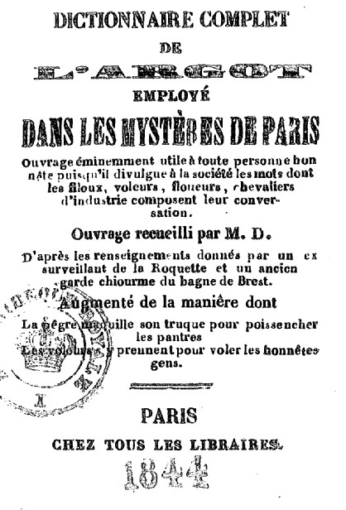

    La fonction cryptique

Slide 4
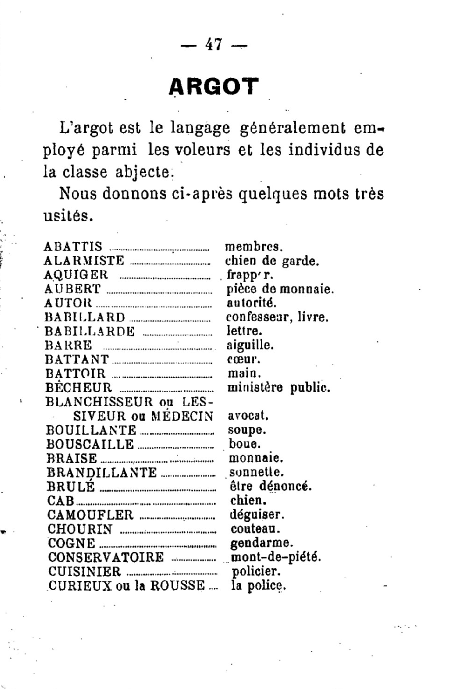
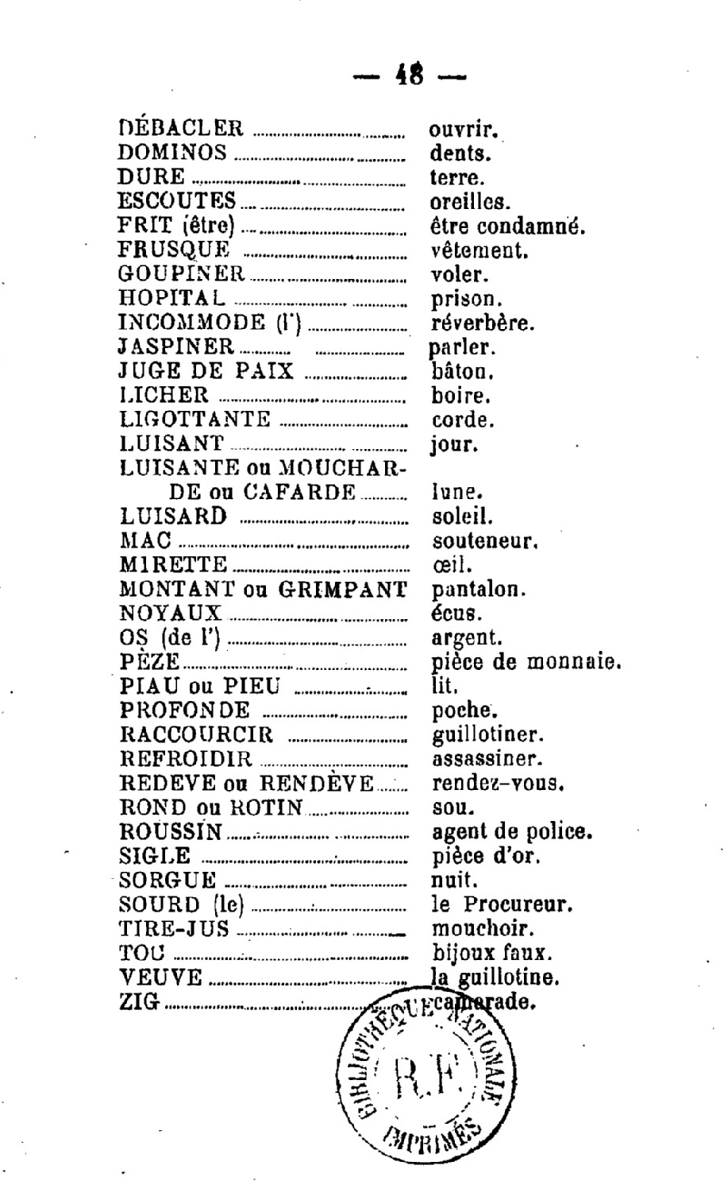
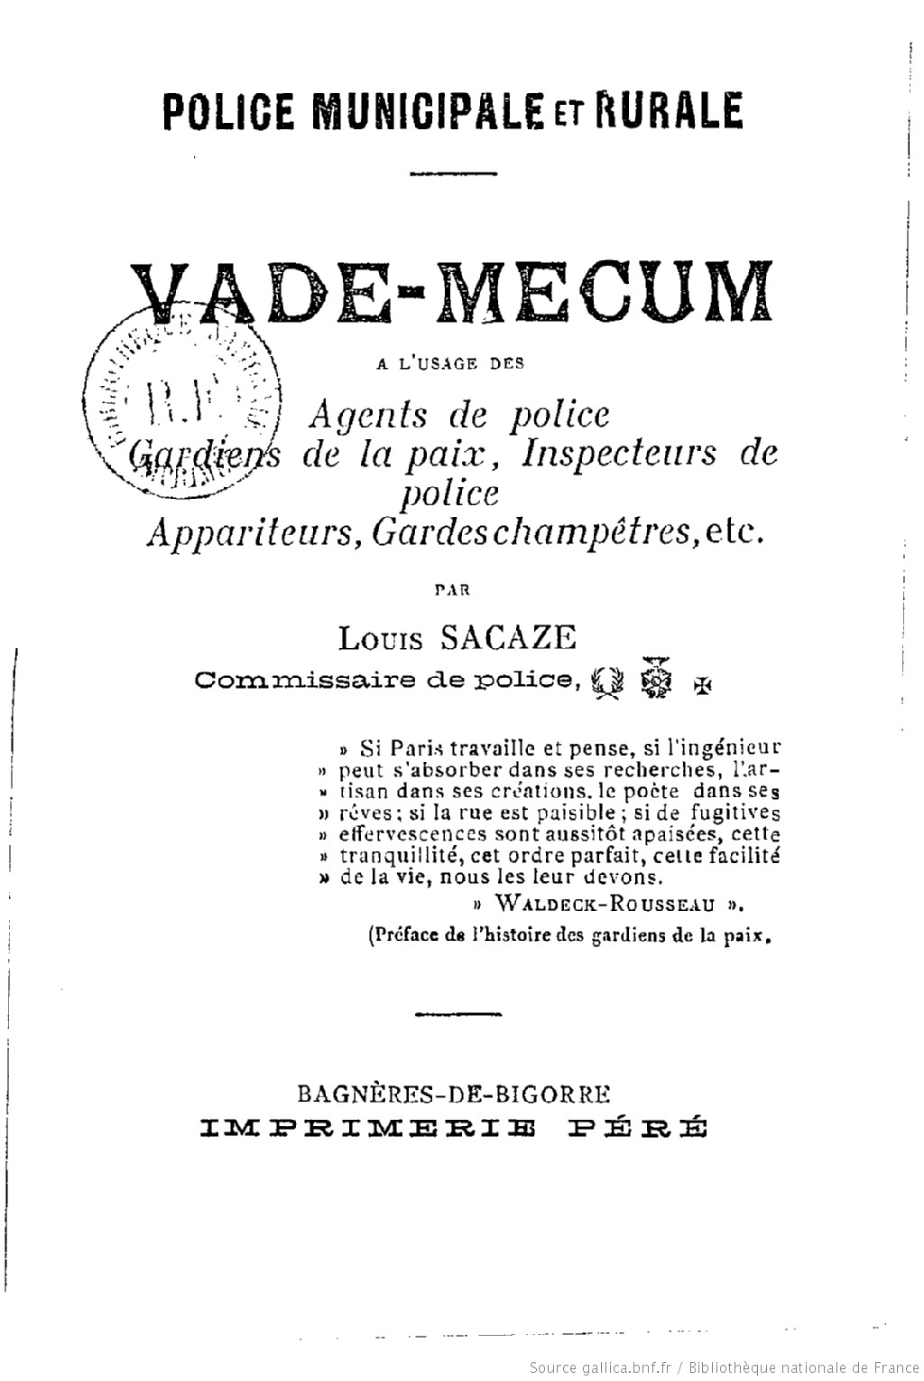

Slide 5
    2. La fonction de contournement des tabous
Argent : blé, oseille, fric, beurre, galette, grisbi, radis, pognon, etc.
balles, bifton, boules, carbure, douille, flouze, fraîche, ganots, lovés, maille, pépètes, ronds, thune, pèse, etc.

Slide 6
Définitions des organes sexuels dans les dictionnaires d’argot
Boîte à ouvrage (1894) : « L'outil avec lequel les filles* gagnent leur vie. Quand l'une d'elles va au Dispensaire, elle dit qu'elle va faire voir sa boîte à ouvrage (Argot des filles) » (Virmaitre, 1894 : 38)
*fille veut dire ici « prostituée ».
Burnes (1901) : « Il paraît que les gardiens de sérails n’en ont pas » (Rossignol, 1901 : 17)
Bogues (1901) : « on raconte que les fakirs indiens s’y passent, en signe de chasteté, un gros anneau en fer » (Rossignol, 1901 : 16)

Slide 7
Clochard : SDF (sans domicile fixe)

Slide 8
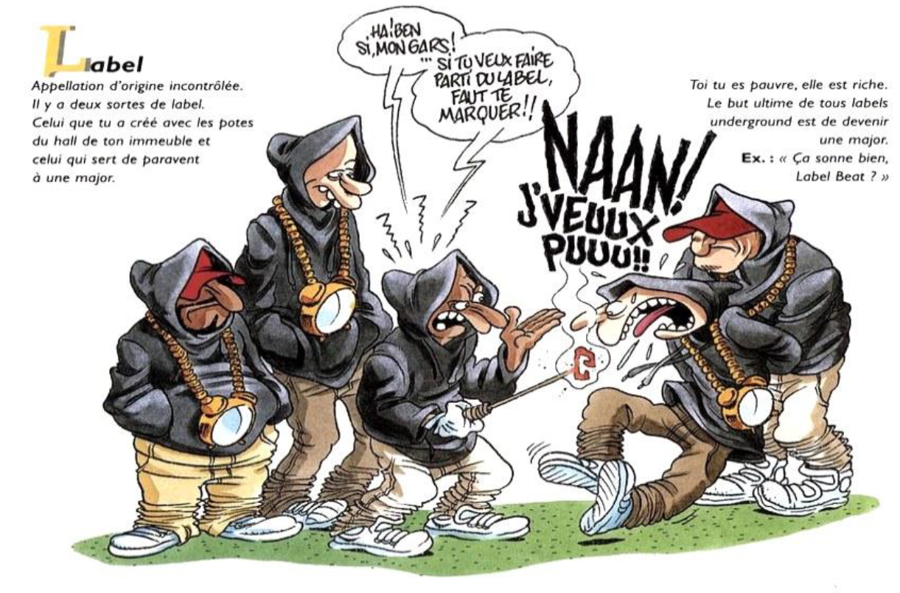
    3. La fonction d’appartenance

Slide 9
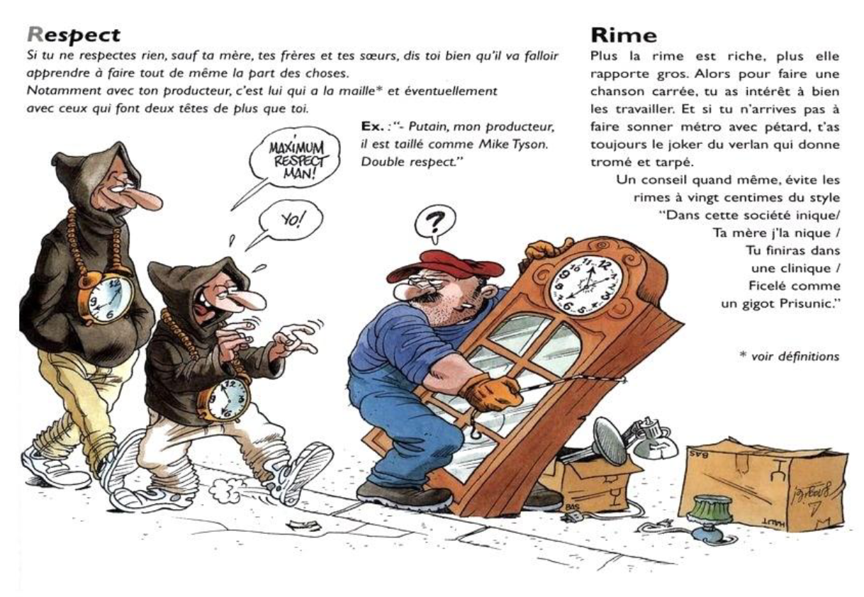
    4. La fonction de reconnaissance et de connivence

Slide 10

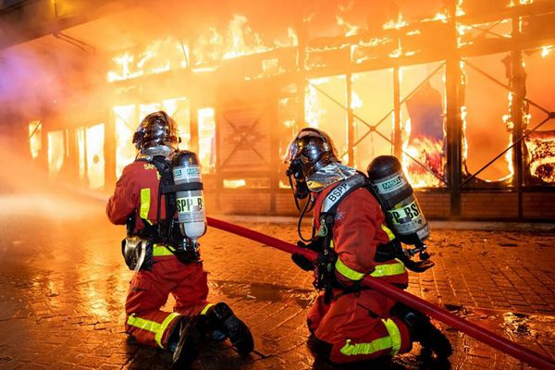


    5. La fonction de rapidité et de clarté

Slide 11
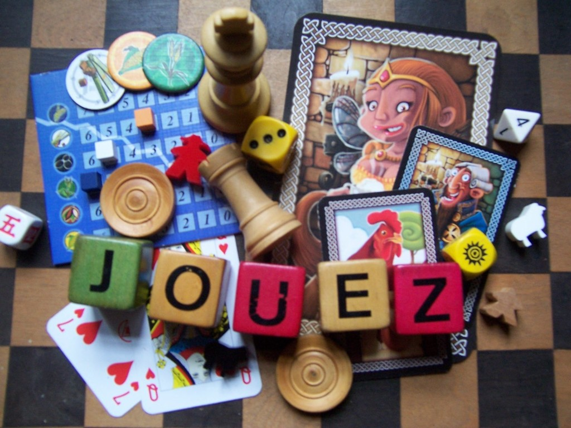
    6. La fonction ludique

Slide 12
Les priorités fonctionnelles dans chacun des parlers argotiques
Fonction principale (1), fonction secondaire (2), etc., X = fonction inexistante ou quasiment inexistante.
Fonctions→ | cryptique ou de codage | de contournement des tabous | d’appartenance à un groupe | de reconnaissance et de connivence | de rapidité et de clarté | ludique
verlan | 1 | 5 | 2 | 3 | 6 | 4
fr. branché | 3 | 4 | 1 | 2 | 6 | 5
arg. commun | X | 1 | X | 3 | 4 | 2
Argot des métiers
d’urgence | 2 | X | X | X | 1 | X
autres | X | X | 2 | 3 | 1 | 4
loucherbem | 1 | X | 2 | 3 | X | 4

Slide 13

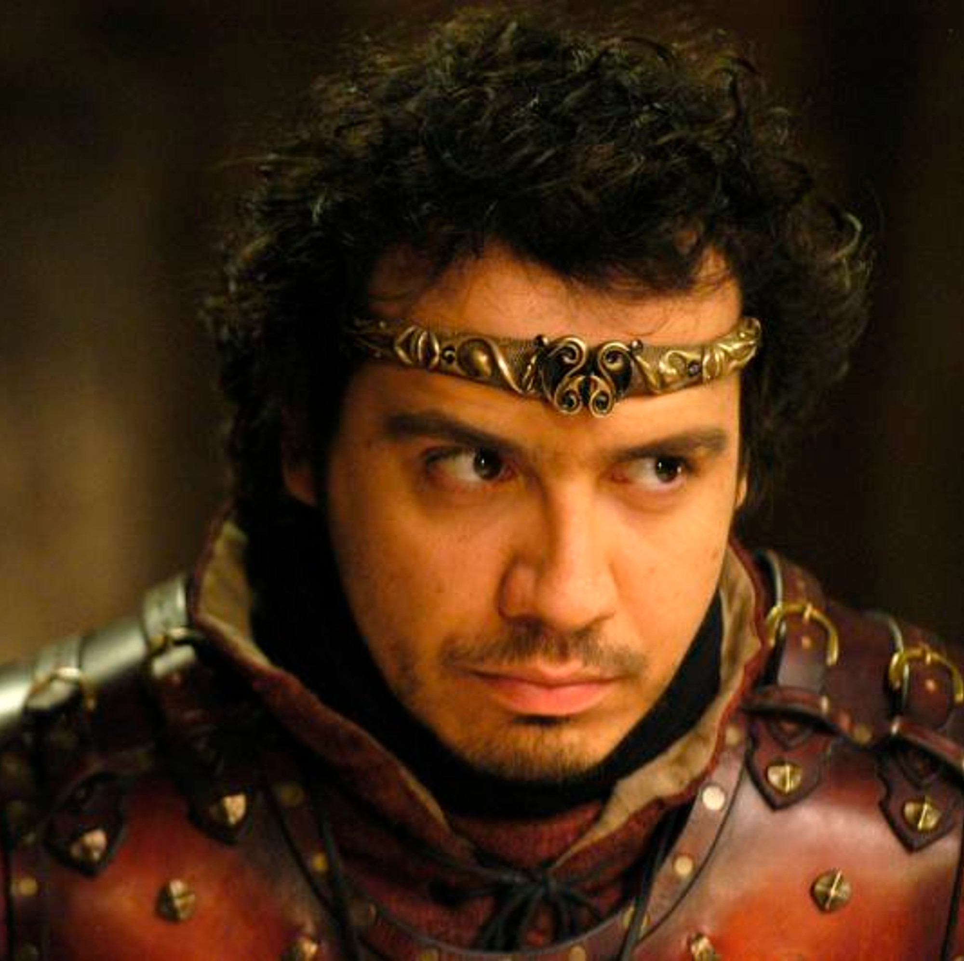
L’épisode « La chambre » : https://www.youtube.com/watch?v=P1Q_8bzuguA

